Slide 1
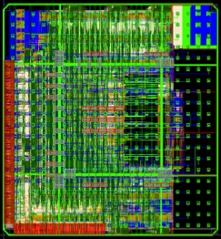
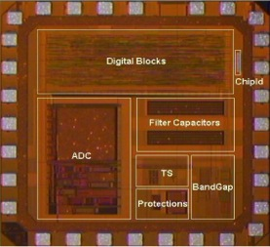
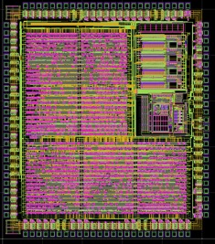
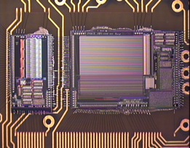
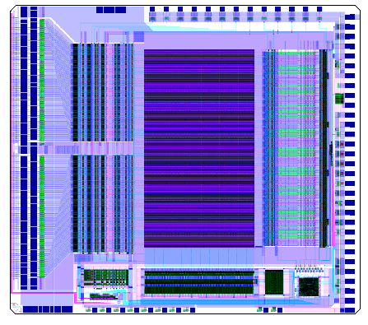
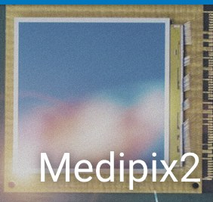
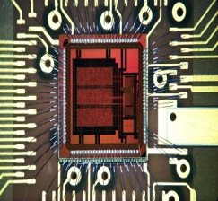
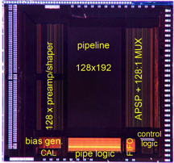
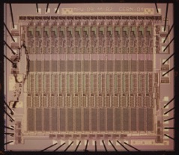
Silicium nano technologie
Pixel Detectors
Timepix en Medipix
Erik H.M. Heijne
CERN – EP Dept.
CH 1211 Geneva 23
Institute for Experimental and Applied Physics of the Czech Technical University in Prague
Nikhef Amsterdam
Erik.Heijne@cern.ch

Slide 2
mijn verhaal nu - de metingen morgenochtend
'Elementaire deeltjes vinden met silicium chips, in experimenten en overal'
1. elementaire ioniserende deeltjes: "straling" overal,
onzichtbaar, maar heel gewoon
meestal niet gevaarlijk, behalve wanneer TE VEEL
maar 100g zout eten, of een emmer (heet) water is ook dodelijk !
2. met slimme elektronica kan je deeltjes toch direkt zien
kijk maar, en morgen ook zelf doen met een Timepix Si chip
3. deze elektronica werd door ons ontwikkeld om de
sporen van onbekende elementaire deeltjes te vinden
alle LHC experimente gebruiken nu deze Si 'spoorzoekers'
vroeger veel moeilijker met film, nevelkamer of bellenvat

Slide 3
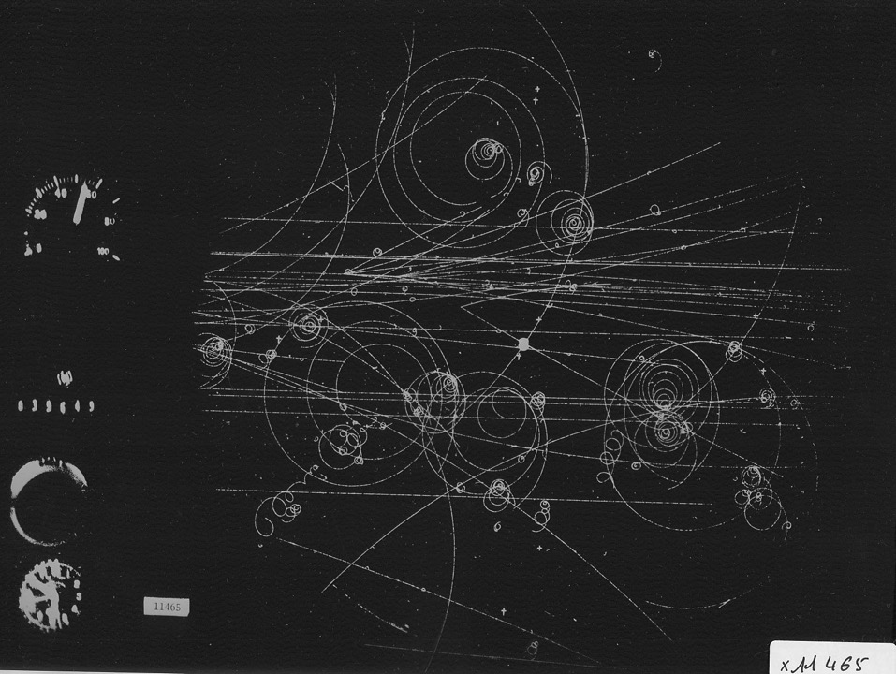
Spoorzoeken van deeltjes

Slide 4
Spoorzoeken van deeltjes in 'antieke' bellenvaten 1955 - 1985

Slide 5
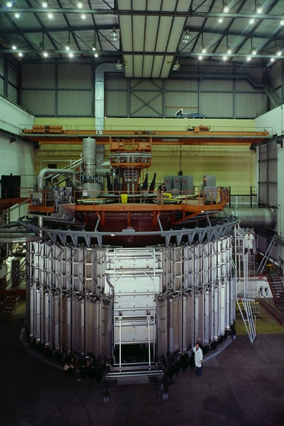
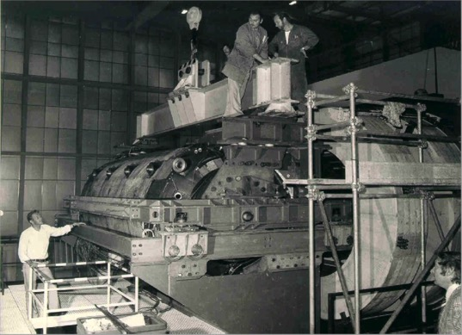
Spoorzoeken grote CERN bellenvaten 1955 - 1985
Gargamelle 1970 – 1982
vloeibaar propaan, zwaar
BEBC 1973 – 1984
de grootste in CERN 6.3 M foto’s

Slide 6

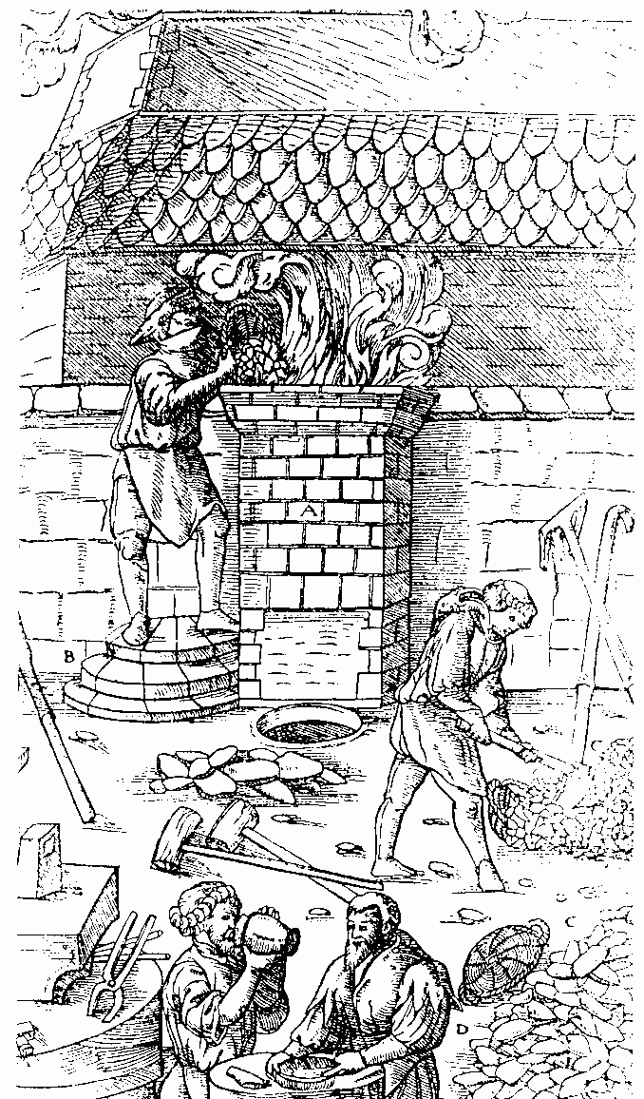
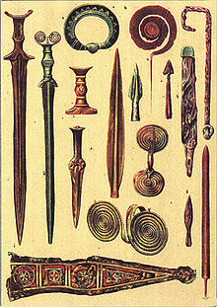
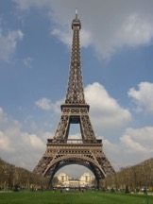

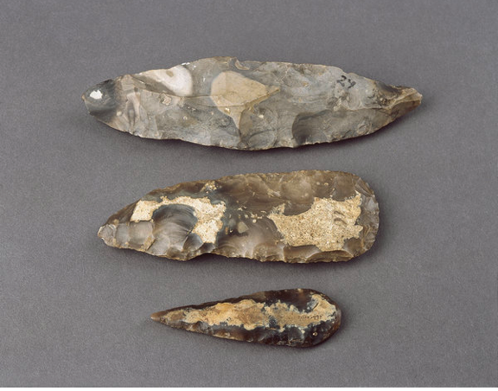
STONE AGE IRON AGE SILICON AGE
STEEN-TIJD
BRONS-TIJD
IJZER-TIJD
SILICIUM-TIJD

Slide 7
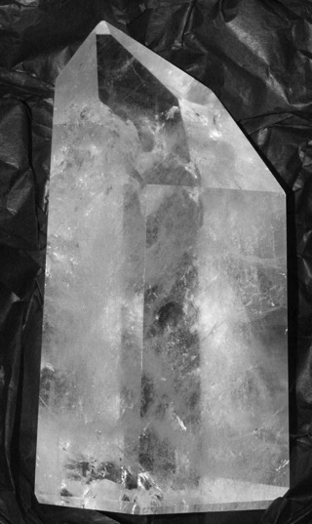
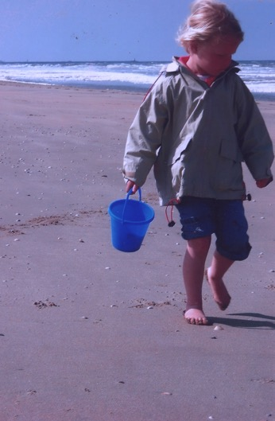
silicium (Si) is 2de meest voorkomend element (28%) in de aardkorst: kristallijn kwarts (SiO₂) zand - voornamelijk SiO₂

Slide 8
het is wel ongelooflijk hoeveel vormen en dingen er zijn, met maar 92 natuurlijke elementen en deze opgebouwd met alleen protonen neutronen elektronen en wat komt er verder ?
ontwikkeling van de mensheid
gebaseerd op kennis en gebruik van materialen
pas ondekt
< 100-150 jaar geleden

Slide 9
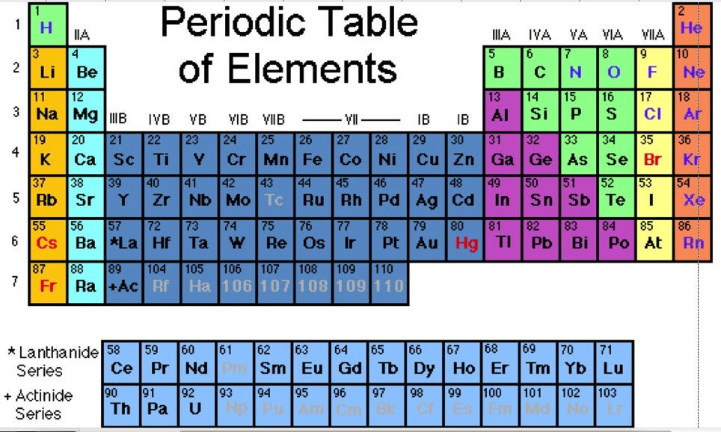
Halfgeleiders
Elementen 4-waardig
Mendeleev <1900
periodiek systeem van elementen
Bijv.:
HgI₂
(AgCl)
etc.
ook nog
samengestelde

Slide 10
Halfgeleiders
Elementen 4-waardig
Mendeleev <1900
periodiek systeem van elementen
Bijv.:
HgI₂
(AgCl)
etc.
ook nog
samengestelde

Slide 11
Isolatoren: alle electronen gebonden
Geleiders: vol vrije electronen
Halfgeleiders: minder of meer electronen n en ‘gaten’ p
keramische materialen, glas, ...
metalen: koper, aluminium, ijzer, ...
elektrische stroom wordt minder bij hogere temp
silicium, germanium, gallium-arsenide, ..
elektrische stroom wordt groter bij hogere temp

Slide 12
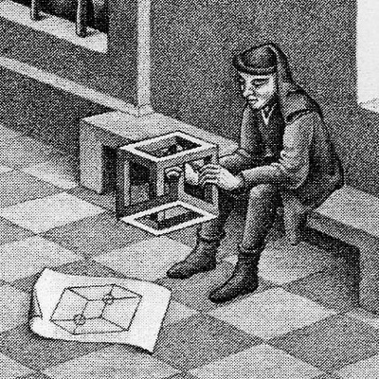
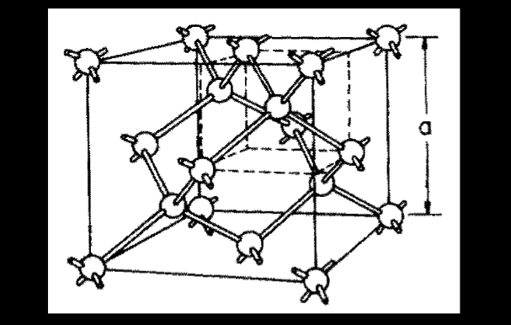
Silicium als éénkristal is 'halfgeleider'
- gevoelig voor zichtbaar licht (CCD, CMOS kamera)
- ook voor allerlei andere straling (>1.12 eV bandgap)
lage Z, niet erg efficient voor γ >10keV
- regelbare geleiding over 10 ordes (x10¹⁰)
- oppervlakte-oxide goede isolator
~1955 Bell, 1959 Planar (Hoerni-Fairchild), 1970 LOCOS( Kooi,Philips)
Silicium
‘Imagination and Innovation’
metalen geleiden minder bij hogere T
halfgeleiders juist méér bij hogere T

Slide 13
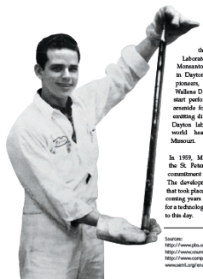
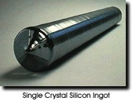
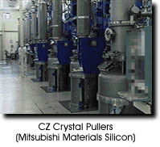
groeien van silicium éénkristal → Si plakken
1955-2015
Increase of wafer diameter 3/4” - 450mm
diameter 30 cm
nu meest gebruikt
45 cm is te groot ?? 1/6 m²
lijkt er uiteindelijk niet te komen

Slide 14
het is wel ongelooflijk hoeveel vormen en dingen er zijn, met maar 92 natuurlijke elementen en deze opgebouwd met alleen protonen neutronen elektronen en wat komt er verder ?
ontwikkeling van de mensheid
gebaseerd op kennis en gebruik van materialen
pas ondekt
< 100-150 jaar geleden

Slide 15
- chemische eigenschappen van atomen
- de afmeting van de atomen
- ordening in kristalstrukturen
- je kan elektronen sturen met e-m velden eerst met 'roosters' in vakuum buizen ontdekking: kan ook in halfgeleiderkristallen interne elektrische spanningen sturen e of h
'explosie' van elektronische instrumenten
- elektronika in kernfysika analyseert van alles
elektronen zijn het meest belangrijk

Slide 16
- stroombron of spanningsbron
- weerstand: energie van stroom → warmte
- capaciteit bewaart een hoeveelheid e-lading
- diode 'gelijkrichter' blokkeert/geleidt stroom
- transistor regelt hoeveel stroom er loopt
- geheugen cel: samenstel van transistors kan ja/nee of een hoeveelheid onthouden
- allerlei logische funkties mogelijk
- converter analoog signaal → binair ADC
- converter tijd → binair TDC
komponenten in elektronische circuits 'IC'

Slide 17

Schematic of thick Si diode for detection
edge
oxide
Front side implantation and metal contact
p-TYPE IMPLANTATION
p-n JUNCTION
x_{D}
region depleted of free charge
E-field
charge carrier drift
n-type bulk Si
charge diffusion
rear side metal contact, usually Al
LARGE, up to 1000µm, because of HIGH RESISTIVITY ρ of BULK Si

Slide 18
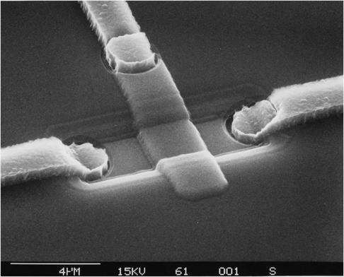
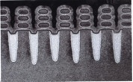
Integrated electronics is key: silicon MOS transistor
continuous scaling/miniaturization
2015
same scale
gate length .016 µm
SiO₂ gate thickness 2.75 nm
thin gate usually radhard
2017 development at IBM
gate-all-around
source IBM
not same scale
2 µm TECHNOLOGY 0.005 µm
1985
2017
HEP was 2 generations behind industry
now HEP is 8 generations behind

Slide 19
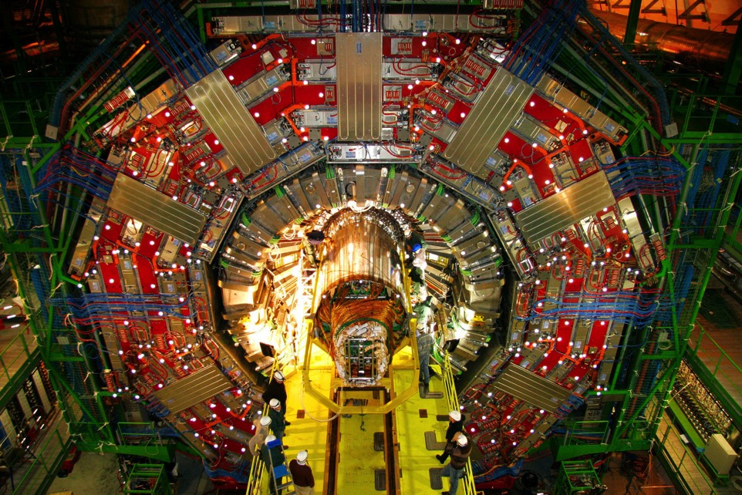
Monteren van de CMS Si tracking detektor
Muon Detektoren
Muon Detektoren
Calorimeter
Si Tracker
personen
personen
source: CERN- CMS

Slide 20
ATLAS of CMS zijn eigenlijk één heel grote elektronische camera
Ze zitten vol met ICs: silicium chips
IC Integrated Circuits
ieder >> een miljoen, zelf bedachte chips

Slide 21
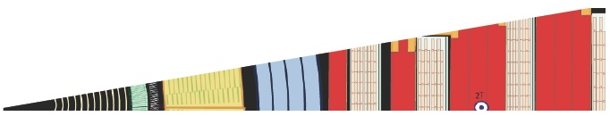
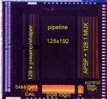


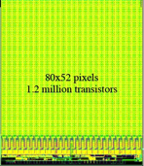
Een paar van de ASICs in CMS
muon kamers
e-CAL
h-CAL
bundel pijp
Si microstrip tracker
pixel
detektor
MAD muon det
181 000 chips
25 000 m² gasgevuld
QIE8 calorimeter
220 400 chips
APV25 Si det
110 000 chips
9.3 M segmenten
198 m² Si sensor
Chips to scale 1 cm
PSI46 pix det
16 800 chips
66 M segments
1 m² Si sensor
Totaal CMS
ong. 1 milljoen chips
waarvan 700 000 ASICs

Slide 22
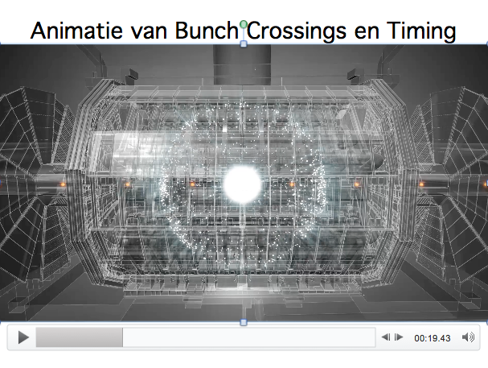

Slide 23
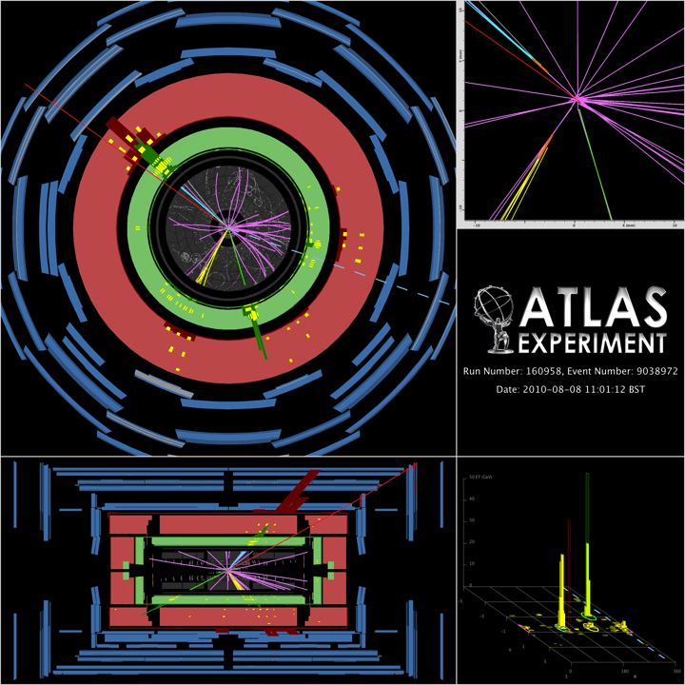
ATLAS INTERACTION
Imaging Now
All Electronic
with 3-D Reconstruction
Many Tracks
and 2 “Jets”
40 million / sec
Secondary Vertex:
a short-lifetime
particle is a messenger for something new
see blow-up
source: CERN-ATLAS

Slide 24
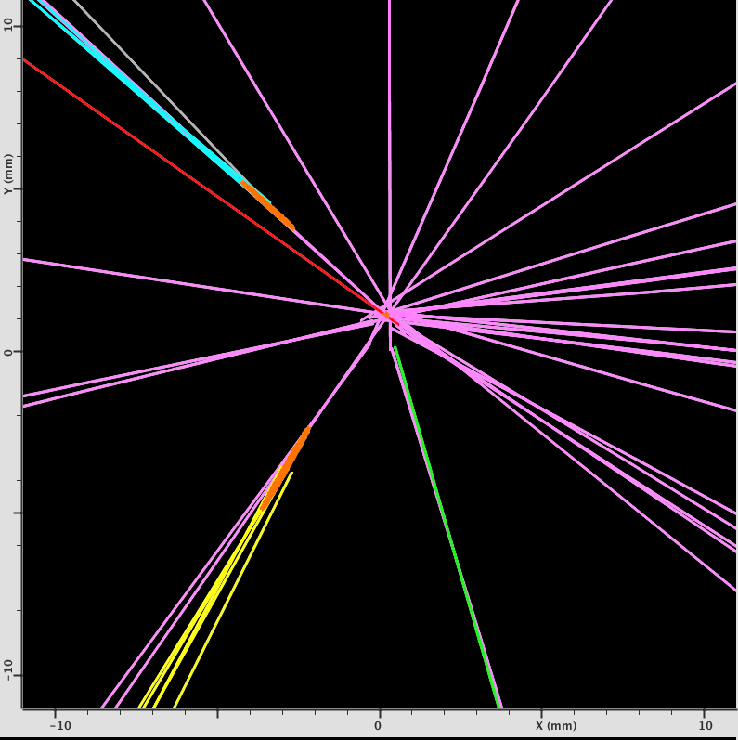
ATLAS INTERACTION
ATLAS
Details around Primary Vertex
Two Secondary Vertices
Note scale
1cm
all this is INSIDE beam pipe ∅ 7cm
1 cm
source: CERN-ATLAS

Slide 25
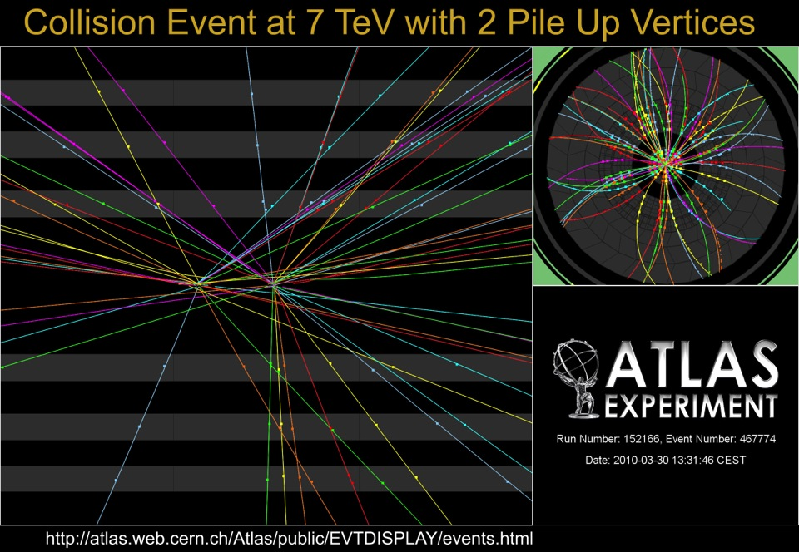
Reconstruction needs 3 inner pixel layers
7cm
vacuum beam pipe
10cm
source: CERN- ATLAS

Slide 26
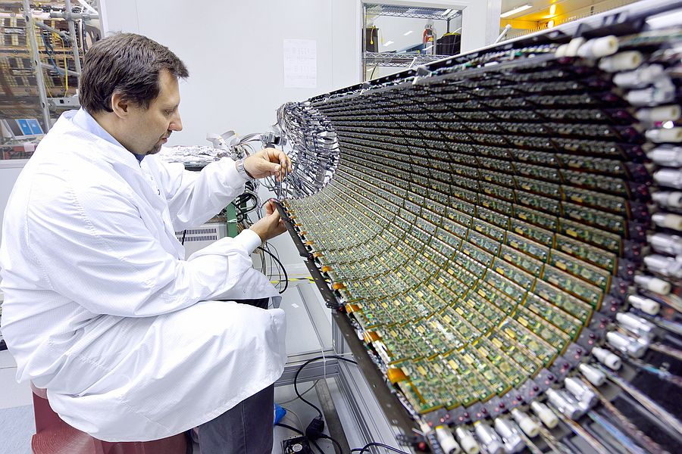
ATLAS binnenste Si pixel lagen
source: CERN- ATLAS

Slide 27
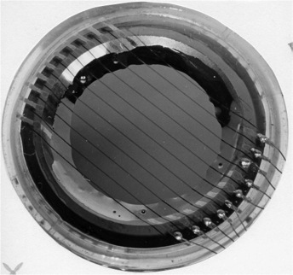
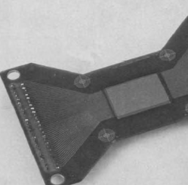
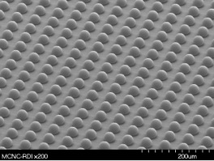
DIODE SEGMENTATION
1980
CERN / ENERTEC
100 x 4000umx200um
~1965
PHILIPS – Amsterdam -IKO
100 x 1370umx1370um
~2000
CERN / MEDIPIX
65000 x 55umx55um

Slide 28
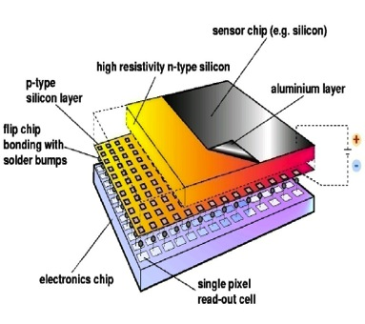
Hybrid Silicon Pixel Detectors
Standard CMOS can be used allowing on-pixel signal processing
Sensor material can be changed (Si, GaAs, CdTe..)
Notes:
Mention signal generation Add X section?

Slide 29
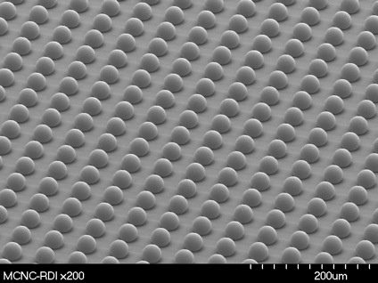
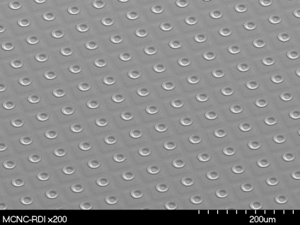
Hybride pixel detektor Medipix
SEM fotos gemaakt door
MCNC-RDI, DURHAM NC - USA
PITCH 55 µm
MEDIPIX2 CERN 2001
CAMPBELL & LLOPART
256 kolommen x 256 rijen
pixel 55µm x 55 µm

Slide 30
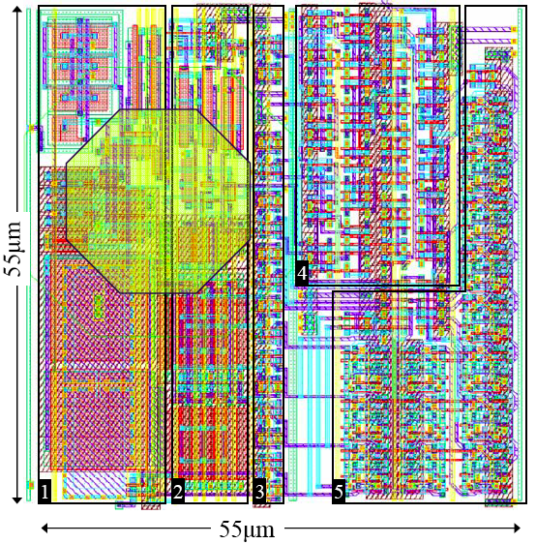
TIMEPIX CELL LAYOUT
DESIGNER
Xavier LLOPART
CERN
PhD Thesis p. 107
1. PREAMPLIFIER CSA
2. THRESHOLD, 4-BIT TUNING
3. 8-BIT CONF REGISTER
4. REF_CLK & SYNCHR LOGIC
5. 14-BIT COUNTER

Slide 31
Hybrid Pixel Detector - Basic Detection Pinciple
Voltage
Qin ~ 4000e-
Threshold
threshold ~ 600e⁻
Amplifier output
→ Noise hit free imaging
noise ~ 60e⁻ rms
Time
Notes:
The system is “noise free” as long as the threshold is defined above channel random noise
Measurements: Energy (Amplitude or Time over Threshold), Time of arrival, number of counts above threshold during defined shutter time
Limitation: “dead time”

Slide 32
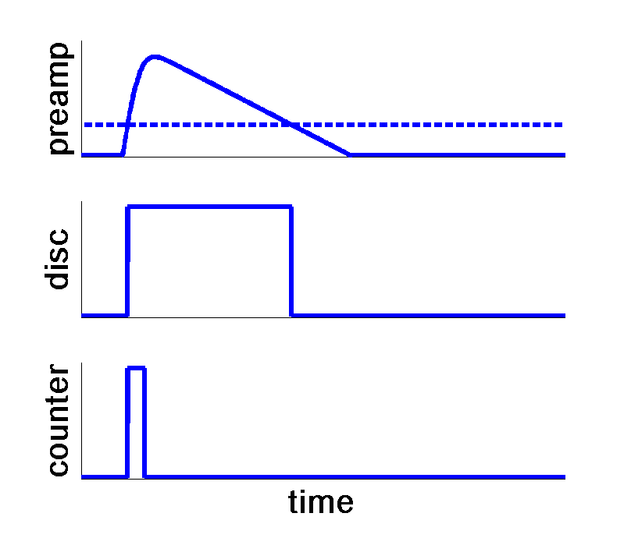
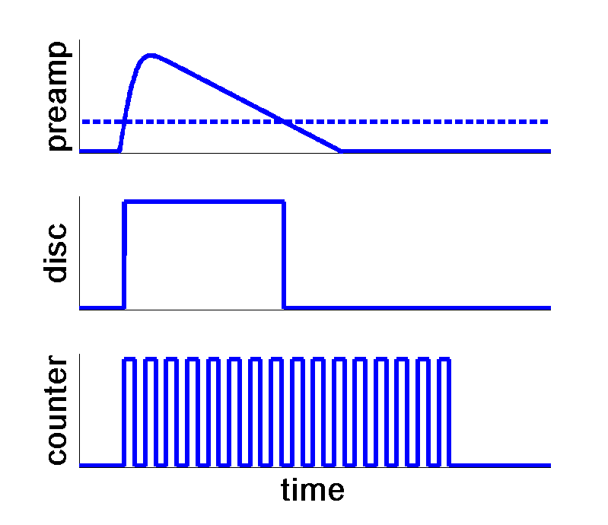
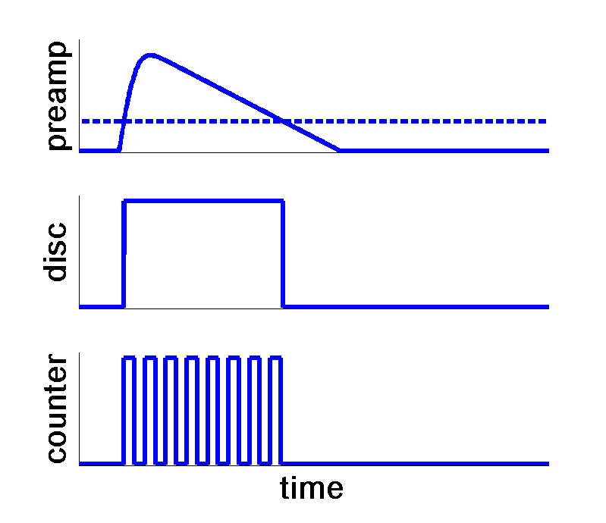
Timepix Pixel Operation Modes
Particle counting
Arrival Time*
Time over threshold
Open shutter
Close shutter
Open shutter
Close shutter
Open shutter
Close shutter
* Implemented at the request of the EUDet Collaboration

Slide 33
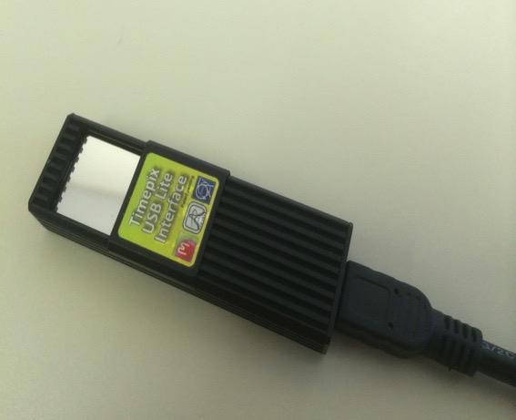
Timepix in een ‘USB’ stick
IEAP/CTU, Prague
Advacam : miniPix

Slide 34
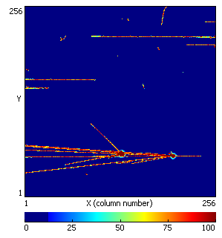
TIMEPIX CHIP as SILICON 'EMULSION' or 'BUBBLE CHAMBER'
H6 PION BEAM 2007
INCIDENT from RIGHT
BEAM
WHICH DIRECTION of TRAILS ?
FRAME T3-1506
with John Idarraga / Montréal
now LAL

Slide 35

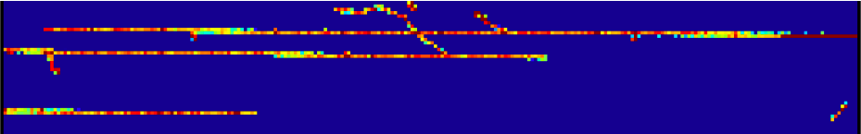
TYPICAL TRAILS ...
T3-1500
T3-1504
T3-1507

Slide 36
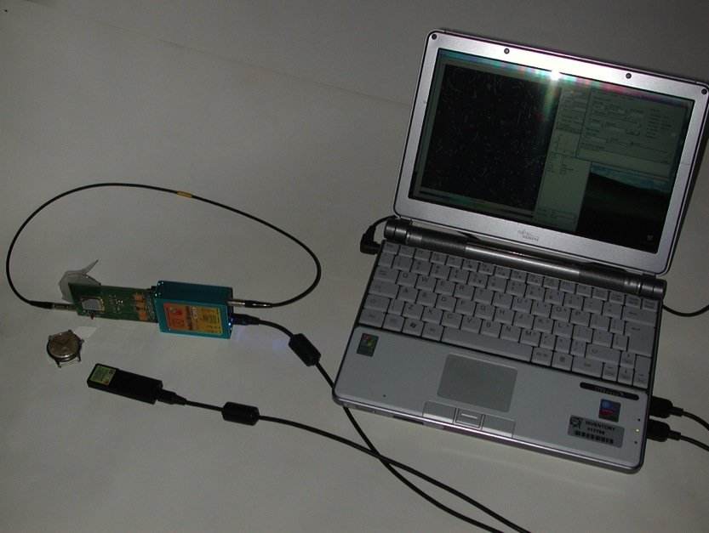
TIMEPIX radiation imaging at home
Compact radiation imaging
USB connection
to Mac or PC
mostly by Zdenek Vykydal
Pixelman software
made at IEAP/CTU Prague
D.Turecek et al. JINST(2011) JINST 6 C01046 doi:10.1088/1748-0221/6/01/C01046

Slide 37
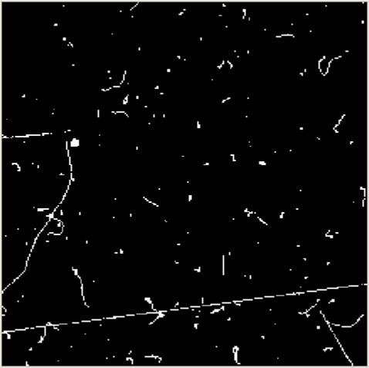
COSMIC PARTICLES in MXR Si PIXEL
256 x 256 PIXELS
300 µm THICK
CAN BE
RADIATION
DOSE METER
e⁻
n->α
IDENTIFY SPECIFIC QUANTA
ELECTRONS
PHOTONS
MIPs
NEUTRONS -> ALPHAs
photon
muon
energetic e⁻
ADJUSTABLE EXPOSURE
ms - minutes GIVES
LARGE DYNAMIC RANGE
Frame CTU Prague

Slide 38





Characteristic cluster patterns in Medipix
1) Dot
2) Small blob
3) Curly track
4) Heavy blob
5) Heavy track
6) Straight track
Photons and electrons (10keV)
Photons and electrons (~100keV
Electrons (MeV range)
Heavy ionizing particles with short range (alpha particles,…)
Heavy ionizing particles (protons,nuclei, Fe, …)
Energetic light charged particles (MIP, Muons,…)

Slide 39


de energie van het alfa deeltje kan worden benaderd met de som van de energieen in alle pixels voor grote signalen is de conversie niet helemaal lineair
Herkennen van alfa deeltjes en hun oorsprong

Slide 40

verval reeksen van uranium en thorium
na een lange tijd
komt er radon,
een edelgas dat
kan ontsnappen.
We vinden het
in alle gebouwen,
vooral in kelders.
détails op
volgende pagina
eindprodukt
na miljoenen jaren
is altijd lood

Slide 41


verval reeksen van radon / 'thoron'
radon
polonium
protactinium
stable
lead
stable
lead
radon
lead

Slide 42
ook toepassigen buiten deeltjes fysika

Slide 43
röntgen foto's' in kleur' analyse van ieder apart foton in de pixel neutronen foto's converters op de sensor beelden met materiaal-herkenning analyse van ieder apart foton in de pixel ruimtevaart dosis meting lichte instrumenten met deeltjesidentifikatie moleculaire massa-spectroscopie meting van vlucht-tijden in veld als functie van massa etc.
andere toepassingen van pixel detektors

Slide 44



Progress in X-ray images of objects:
1998 - 2019
Lukas Tlustos ~2001
with first PCC
MARS Bio imaging Canterbury
X-ray CT with Medipix3 2019
advances in processing of single photons
full potential now begins to be exploited

Slide 45



Single Quanta zijn overal om ons heen
60s Exposure at
ground level
60s Exposure in plane at 24 000 feet
6s Exposure with old
wristwatch (radium)
Dose levels steeds nog op veilig niveau

Slide 46

Natural background at home with Medipix-T
0.51 mSv el.mag.component
0.63 mSv alpha.component
4764s exposure
(extrapolated per year)
dose per hour
e.m. 0.06 uSv/h
alpha 0.07 uSv/h
The 3 alpha impacts
contribute >half of the dose
kwt-011May12-j-D9W15-tot-3n-4764s
E.H.M. Heijne et al. NIMA699(2013) 198

Slide 47

Silicon Timepix for mass spectroscopy
Separation of heavy molecules by Time-of-Flight
mass distrubution
also image
only mass distribution
figure from J. Jungmann – PhD Thesis Univ Utrecht (2011) p. 96

Slide 48

Timepix for mass spectroscopy
TimepixTPX
Comparison of
mass spectra
for different methods
and 3 gains in
MicroChannelPlate
ADC
TDC
figures from J. Jungmann –
PhD Thesis
Univ Utrecht (2011) p. 97-103

Slide 49








Pixel chips for dosimetry in Int Space Station ISS
AMS largest experiment....
Pixel chip maybe smallest

Slide 50

Dosimetry at the Int Space Station ISS
4s Timepix exposure
taken in ISS
passingover
South China Sea

Slide 51

Dosimetry at the Int Space Station ISS
4s Timepix exposure
taken in ISS
passing through SAA
South America Anomaly

Slide 52

Dosimetry at the Int Space Station ISS
units
µG/min

Slide 53




dosimetry with TPX on ESA satellite Proba-V
frames in LEO orbit ~800km,
different positions
courtesy Carlos Granja IRAP-CTU (2015)
ion track with ∂ electrons

Slide 54
Besluit

Slide 55
extra pagina's

Slide 56
Groter en Kleiner wat is atto?

Slide 57
ATTO
1 meter
MILLI
MICRO
GIGA NANO 10⁻⁹
TERA PICO
PETA FEMTO
10⁺¹⁸ EXA ATTO 10⁻¹⁸
10⁺²¹ ZETTA ZEPTO 10⁺²⁴ YOTTA YOCTO 10⁻²⁴
nano is halfweg atto
1 am

Slide 58
welke elementen in de aardkorst
massa voorkomen:
Si tweede 28%
na zuurstof 46%
koolstof slechts ~ 0.08%
de aarde verliest steeds
lichte elementen
vooral waterstofgas
en helium
uit Wikipedia

Slide 59

Si SIGNAL SPEED
SIGNAL CURRENT from Pb ION in 200µm Si DETECTOR
SCOPE on 50 Ω ONLY
induced e⁻current
17mV
induced h⁺current
FAST RISE TIME
limited by RC time
50 Ω x100pF=5x10⁻⁹s
50ns

Slide 60


CARRIER TRANSPORT in Si and GaAs
CARRIER DRIFT VELOCITY vs FIELD
SATURATION vs TEMP
100km/s
MOBILITY is a function of doping, temp, field..
SEMICONDUCTOR DETECTORS ARE INHERENTLY FAST : 5 - 20 ns 360 000 km/h

Slide 61
einde

Slide 63

120 GeV PIONS in Si IMAGER : MEDIPIX
INTERACTION in
Medipix DETECTOR
Si 'BUBBLE CHAMBER'
DECAY of K₀ ?
BEAM
1 mm
500 µm
July 2006 Parallel Medipix P-05-0583

